Slide 1

ОСНОВЫ УПРАВЛЕНЧЕСКОЙ ДЕЯТЕЛЬНОСТИ
Факультативный курс
Факультет энергетики и управления
Кафедра «Менеджмент, маркетинг и государственное
управление»
Автор курса:
Бянкин Антон Сергеевич
для студентов инженерных и социально-гуманитарных направлений подготовки

Slide 2
Цель и задачи дисциплины
Цель дисциплины - Получение теоретических знаний, навыков и умений, необходимых для осуществления деятельности по управлению организацией и ее подсистемами.
Задачи дисциплины:
- сформировать знания теоретических основ в области менеджмента;
- дать целостное представление об элементах организации и процессе управления, функциях управления, руководстве и обеспечении деятельности организации;
- сформировать умения и навыки решения практических и теоретических вопросов менеджмента, функционирования и развития организаций.

Slide 3
Основные разделы дисциплины
1 Методологические основы менеджмента
Природа и состав функций управления
Формы организации системы менеджмента
Управленческие решения
Коммуникационные процессы в управлении
Социально-психологические аспекты менеджмента

Slide 4

Какие знания, умения, навыки сформирует дисциплина?

Slide 5
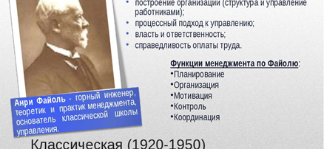
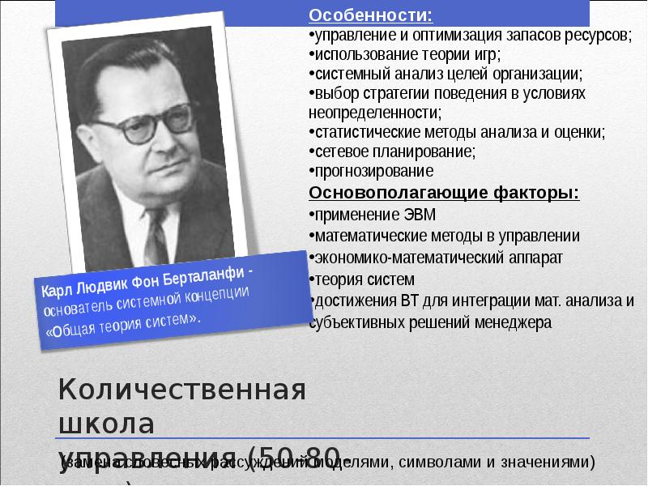
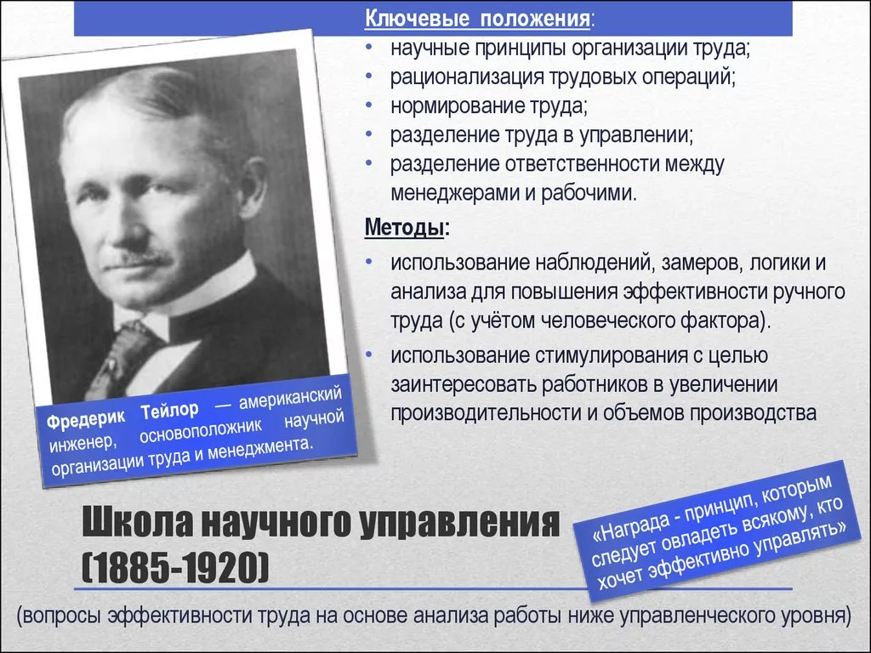
Знание методологических основ менеджмента!

Slide 6





Знание социально-психологических аспектов в менеджменте!

Slide 7
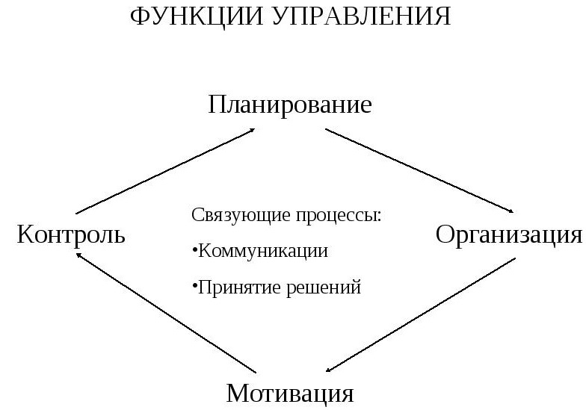




Умение формировать цели, использовать базовые функции управления для их реализации!

Slide 8



Умение анализировать проблемы и процессы, работать в коллективе,
вступать в межличностные отношения !

Slide 9



Навыки постановки целей и планирования комплекса работ
для их выполнения!

Slide 10





Навыки принятия решений в различных условиях!

Slide 11

ДОБРО ПОЖАЛОВАТЬ,
на кафедру «Менеджмент, маркетинг и государственное управление»!
Факультет энергетики и управления

